Slide 1
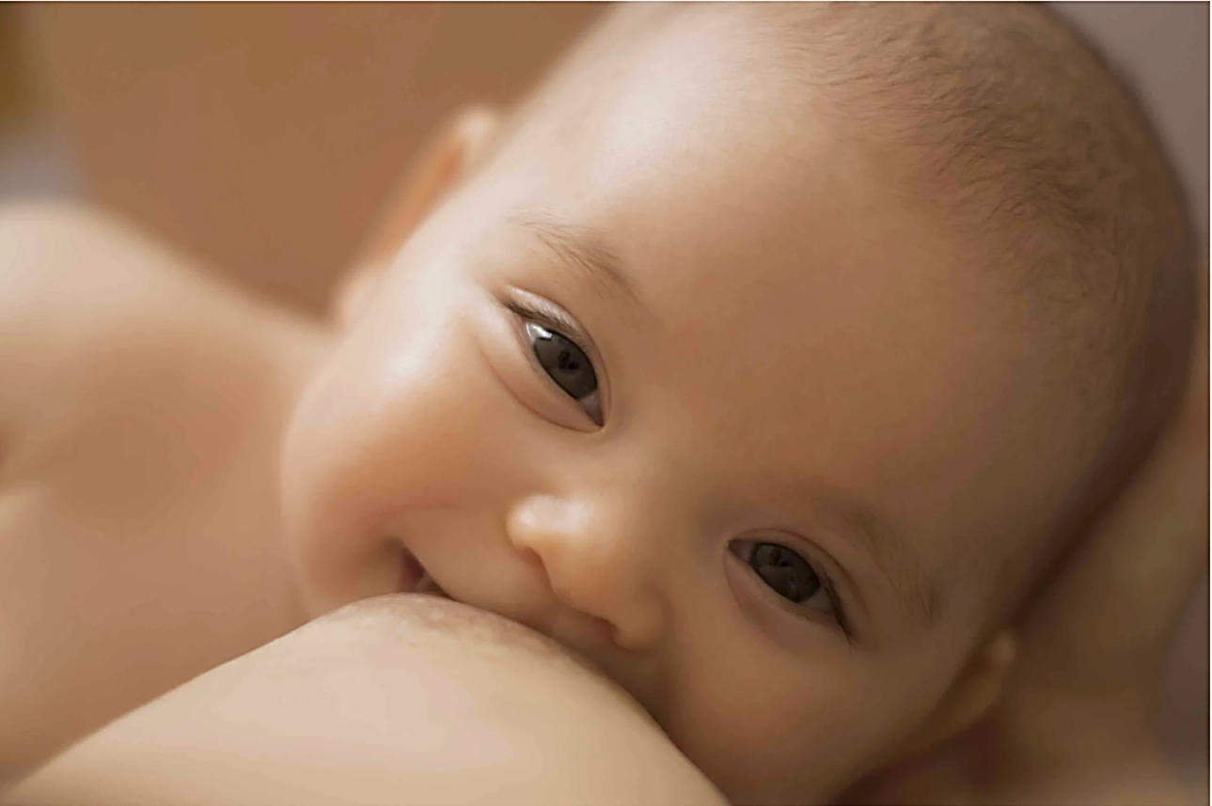
29.07. – 04.08. НЕДЕЛЯ ПОПУЛЯРИЗАЦИИ ГРУДНОГО ВСКАРМЛИВАНИЯ (в честь международной недели грудного вскармливания)

Slide 2
Преимущества грудного вскармливания
Грудное вскармливание (естественное вскармливание) ребенка материнским молоком
Материнское молоко - это уникальное и оптимальное питание, созданное самой природой именно для малыша первых месяцев жизни:
Соответствует особенностям его пищеварительной системы и обмена веществ
Обеспечивает адекватное развитие детского организма при рациональном питании кормящей женщины
Грудное вскармливание – это наилучший способ дать вашему ребенку здоровый старт в жизни
Всемирная Организация Здравоохранения (ВОЗ) рекомендует исключительно грудное вскармливание до 6 месяцев жизни малыша и продолжение кормления грудью после введения прикорма до 2 лет

Slide 3
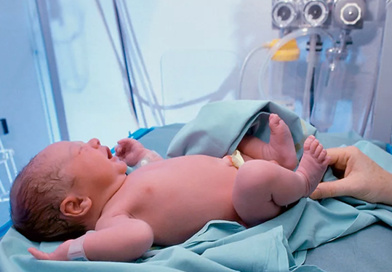
первые совместные моменты
Психологический настрой – значимый аспект успешного грудного вскармливания
Важно обратить внимание на образ жизни, питание, настроение, а также воспользоваться поддержкой близких людей
«Золотой час» - первый час после родов
Зачем нужен телесный контакт сразу после родов?
Ребенок успокаивается (снижается уровень постродового стресса)
Устанавливаются и остаются стабильными температура тела малыша (в норме — 36,5 – 37,5 °С), уровень глюкозы в крови, сердцебиение и кровяное давление
Организм малыша заселяется бактериями, обитающими на теле мамы (в комплексе с грудным вскармливанием это профилактика аллергии)
Осуществляется первый контакт глаз (установление крепкой эмоциональной связи)
Стимулируется поисковый рефлекс (поиск груди и прикладывание)
Снижается потребность в кислороде и стабилизируются показатели общего состояния (у недоношенных малышей)
Повышается вероятность длительного грудного вскармливания

Slide 4
ПОЛЬЗА ГРУДНОГО МОЛОКА
Материнское молоко содержит все необходимые для малыша компоненты: антитела, иммунные клетки, бифидо– и лактобактерии, биологически активные вещества:
Оказывает благоприятное влияние на развитие центральной нервной системы
Укрепляет иммунитет
Снижает риск заболевания отитом и острыми респираторными инфекциями
Нормализует обменные процессы
Снижает частоту кишечных инфекций и возникновения диареи
Польза для мамы:
Устанавливается тесная эмоциональная связь с ребенком
Снижается риск развития послеродовой депрессии
Снижается боль после Кесарева сечения
Усиливается сократительная способность матки после родов
Снижается риск возникновения послеродовых кровотечений
Восстанавливается вес (при кормлении грудью не менее 6 мес.)
Снижается риск развития рака молочной железы, матки, яичников

Slide 5
ПОДГОТОВКА К ГРУДНОМУ ВСКАРМЛИВАНИЮ
Во время беременности организм матери готовится к лактации:
Молочные железы становятся чувствительными и увеличиваются в размере (увеличиваются количество альвеол и молочных протоков)
Ареолы вокруг сосков могут увеличиваться в размере, их пигментация становится более выражена
Сосудистая сетка становится более заметна
Начинает выделяться молозиво
Изменения в молочных железах происходят из-за:
Увеличения уровня прогестерона, пролактина и эстрогена во время беременности
Накопления воды и жиров в тканях молочных желез
Увеличения притока крови
Первые 36 - 72 часа после родов крайне важны в становлении лактации
Прикладывайте малыша к груди по первому его требованию, включая ночной период, или пользуйтесь молокоотсосом при раздельном пребывании

Slide 6
Состав грудного молока
Молозиво:
Густое, липкое, желтоватого цвета
Содержит высокий уровень белка, витаминов, иммуноглобулин
Вырабатывается в небольших количествах (достаточно для ребенка в первые дни жизни)
Обеспечивает защиту от инфекций,
Способствует созреванию кишечника
Обладает мягким слабительным эффектом (очищает кишечник ребенка от мекония)
Переходное молоко:
Цвет молока становится светлее
Имеет более низкий уровень белка (по сравнению с молозивом)
Содержит высокий уровень иммуноглобулинов и пр. биологически активных веществ
Зрелое молоко:
Цвет молока более светлый
Отвечает всем потребностям в питании малыша в первые 6 месяцев
Чем чаще прикладывать к груди или сцеживать, тем больше вырабатывается молока

Slide 7
Рекомендации по питанию кормящей мамы
Необходимое количество калорий зависит от веса, возраста, роста и уровня активности женщины (базовая потребность в энергии в возрасте 18-29 лет составляет примерно 2200 ккал/сут)
Для производства 1 литра грудного молока (столько молока съедает малыш за сутки) кормящая женщина тратит примерно 500 ккал, поэтому в первые 6 месяцев лактации кормящей маме требуется дополнительно к базовой потребности еще 500 ккал, т. е. 2700 ккал/сут
После 6 месяцев лактации кормящей женщине дополнительно требуется чуть меньше калорий (вводится прикорм) – до 450 ккал к базовой потребности, т. е. до 2650 ккал/сут
При грудном вскармливании маме необходимо пить достаточное количество жидкости

Slide 8
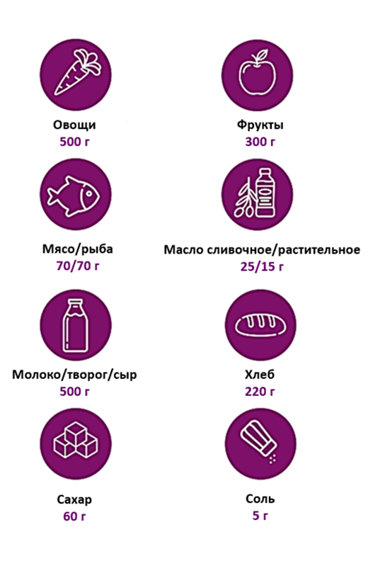
Рекомендации по питанию кормящей мамы
Минздрав РФ рекомендует кормящим мамам следующие суточные дозы продуктов:
Пища должна быть качественной, полезной и разнообразной
Соблюдать осторожность, употребляя продукты, которые могут быть потенциальными аллергенами (цитрусовые, клубника, яйца, молоко и др.) ограничить их количество в своем рационе
Внимательно наблюдать за реакцией собственного организма и организма малыша
Исключить из рациона алкоголь, сладкие газированные напитки, консервы, копченные и маринованные продукты, экзотические фрукты
Пищу готовить на пару, варить или тушить

Slide 9
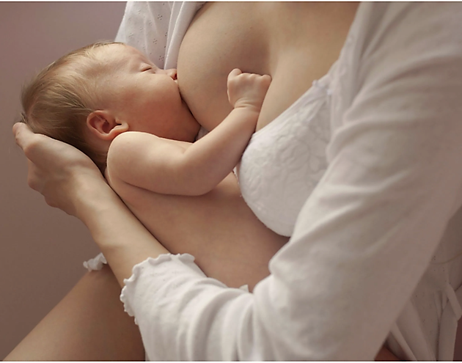
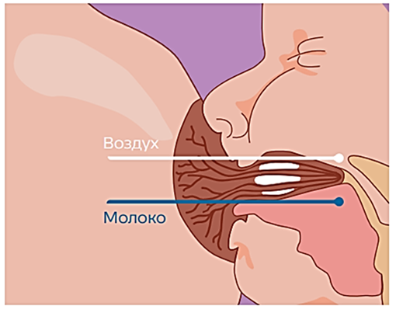
Как пьет ваш малыш?
Младенцы дышат только носом
Этому способствует уникальное строение дыхательной и пищеварительной системы новорожденного
(во время кормления ребенок может одновременно дышать носом и глотать)
Кормление происходит по принципу:
«сосание - глотание - дыхание»
У новорожденного все три процесса протекают одновременно
Сосание:
Нижняя челюсть движется вперед-назад
Язык ребенка совершает волнообразные колебательные движения (выдавливая молоко и всасывая его при помощи вакуума)
Во время сосания можно заметить короткую паузу («фазу отдыха») после которой сосание возобновляется
Глотание:
Ребенок делает глоток со специфичным звуком «к-к-к»
Дыхание:
Совершается автономно, на протяжении всего процесса кормления

Slide 10
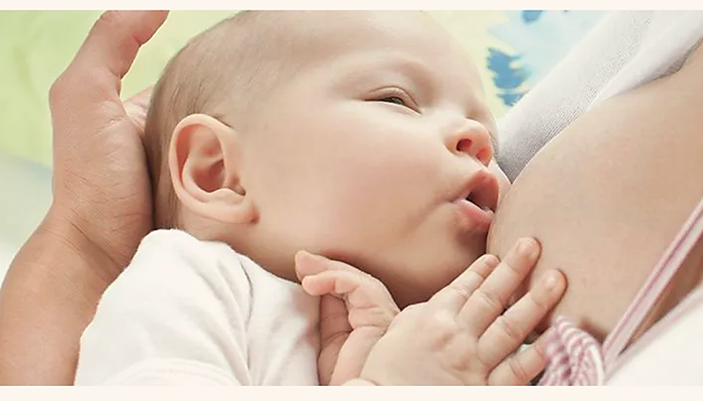
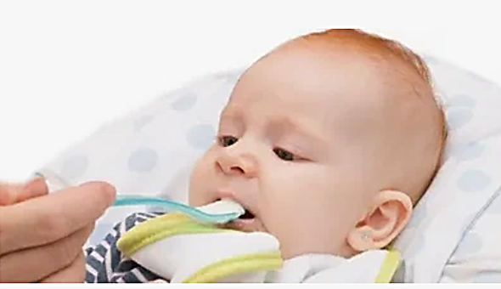
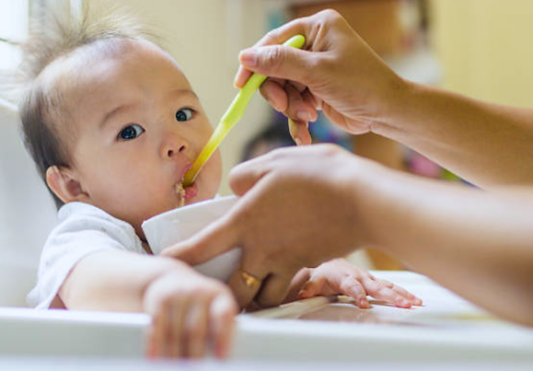
Уникальные рефлексы новорожденных
Это врожденные физиологические рефлексы, необходимые для получения грудного молока:
Поисковый рефлекс Куссмауля: (необходим для начала кормления)
Возникает при поглаживании пальцем в области щечки и угла рта ребенка
Выражается в виде поворота головы в сторону раздражителя и открывания рта в поиске груди
Сосательный рефлекс: (срабатывает при касании соска неба ребенка)
Малыш воспроизводит ритмичные сосательные движения
Имеет успокаивающий эффект
Спустя 3–4 месяца начнет угасать
Ребенок отвлекается и хочет больше играть
Выталкивающий рефлекс языка: («выталкивания ложки»)
Происходит, когда губы малыша соприкасаются
Является защитным механизмом (при слишком раннем введении прикорма, когда организм еще не готов к этому)
Рвотный рефлекс:
Проявляется при попадании твердой пищи или ложки в полость рта
Является защитным (блокирует дыхательные пути ребенка, выталкивает объект наружу во избежание удушья)

Slide 11
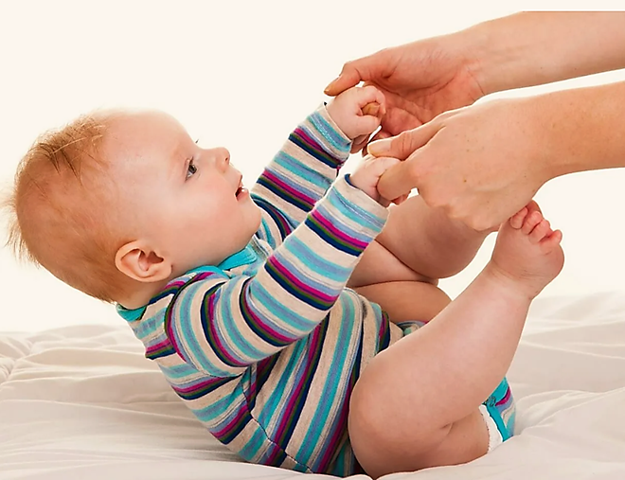
Роль рефлексов в развитии ребенка
Рефлексы - показатели развития малыша
Наблюдение за рефлексами и их угасанием поможет выявить следующую ступень в развитии
0 – 3 мес. | 4 – 6 мес. | 7 – 12 мес.
Виды рефлексов
Поисковый Сосательный | Выталкивающий рефлекс языка и рвотный начинают угасать | Малыш растет и активно двигается Все основные рефлексы новорожденного полностью угасают
Навыки ребенка
Ребенок может захватывать и сосать грудь | Малыш сидит Проявляет активный интерес к пище Возможность держать тело в вертикальном положении (означает, что можно предлагать прикорм с ложки и напитки в чашке для питья) | Малыш значительно лучше контролирует движения Действия ребенка скоординированы Наблюдается проявление активного пищевого интереса

Slide 12
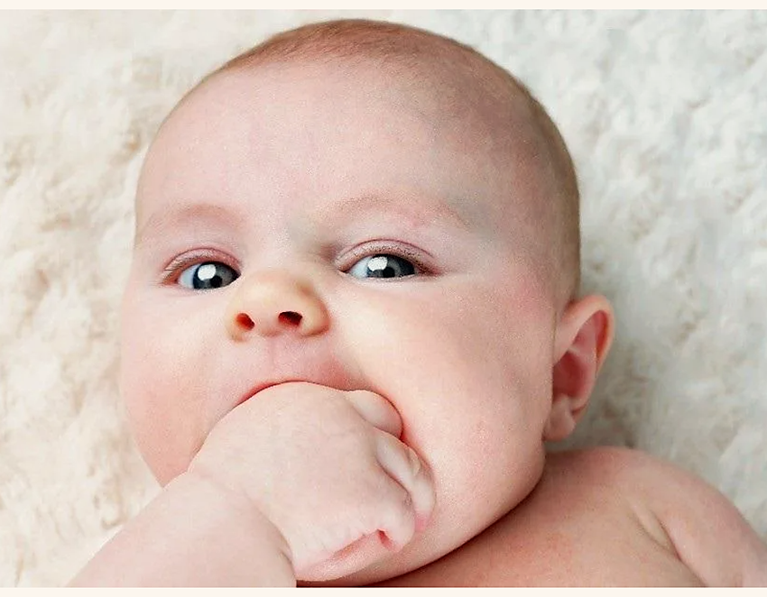
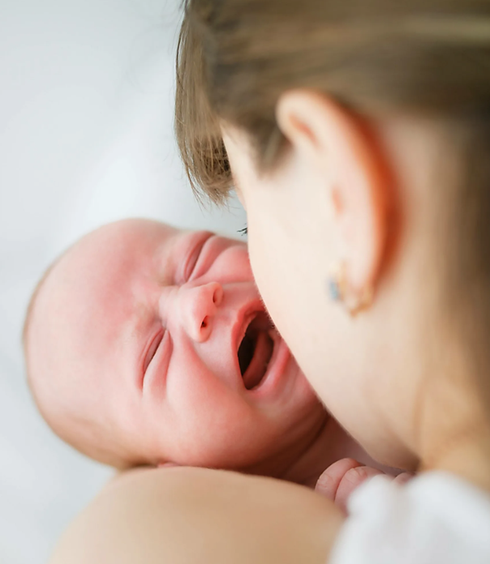
Как распознать голод у малыша
Признаки:
Малыш двигает головой из стороны в сторону, открывает рот
Высовывает язык и двигает губами
Сосет кулачки или пальцы
Длительность кормления:
Зависит от веса малыша, его возраста и частоты кормлений
Как долго кормить из каждой груди:
В идеале в одно кормление следует предлагать малышу одну грудь и дать ему высосать молоко до конца
В следующее кормление предложите другую грудь
Количество кормлений в день:
Зависит от индивидуальных особенностей ребенка
Общие рекомендации:
Новорожденных нужно кормить минимум 8–12 раз в день (соответствует 1 кормлению в 2–3 часа)
Частота и длительность кормлений могут меняться в периоды активного роста ребенка, при плохом самочувствии
В первые 1-2 месяца лактации плач - один из признаков голода (важно дать грудь при первых признаках беспокойства)

Slide 13
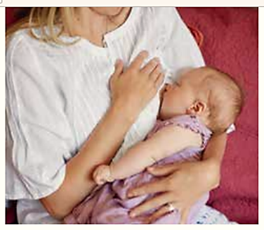
Подготовка к комфортному кормлению
Принять комфортное положение
Максимально уменьшить нагрузку на спину и руки (в качестве опоры для спины использовать спинку дивана/кресла или подушку)
Создать комфортную обстановку в помещении (приятная тихая музыка)
1.
Поднести малыша близко к груди (чтобы маме было комфортно)
Поместить ребенка животиком к себе и лицом к соску (голова и тело ребенка должны находиться на одной прямой линии)
2.
3.
Осторожно поддерживать грудь снизу свободной рукой (удобно при большой груди)

Slide 14
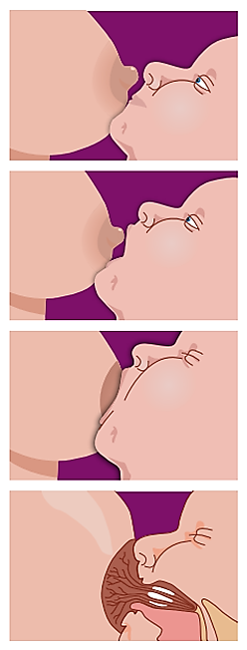
Правильное прикладывание к груди
Правильное прикладывание – залог успешного грудного вскармливания:
Голова и тело ребенка должны находиться на одной прямой линии
Малыш располагается близко матери, мать не наклоняется вперед
Кончик носа ребенка должен быть напротив кончика соска
Рот ребенка широко открывается, малыш слегка откидывает голову назад
Мама направляет сосок к небу ребенка
В момент захвата губы ребенка должны быть вывернуты наружу, не поджаты внутрь, подбородок и нос прижаты к груди
Большая часть ареолы находится под нижней губой, меньшая часть – над верхней
Щеки ребенка округлены, а не втянуты
Сначала малыш сосет быстро и поверхностно; как только молоко начинает выделяться, малыш переходит к более глубокому и медленному сосанию

Slide 15
Трудности начала кормления
Сильный поток молока в начале кормления может вызывать трудности в прикладывании малыша (мама меняет позу для кормления: принимает позу лежа или больше отклоняется назад)
Признаки неправильного прикладывания к груди:
Щеки малыша втянуты
Ребенок издаёт чмокающие звуки
Рот не открыт широко, губы соприкасаются
Мама ощущает боль сосков после кормления
Если наблюдаются вышеперечисленные признаки, то нужно мягко ослабить захват, отнять малыша от груди и приложить снова
Небольшое чувство боли или повышенная чувствительность (особенно в первое время) является нормой
Если боль длительно беспокоит надо немедленно обратиться к специалисту

Slide 16
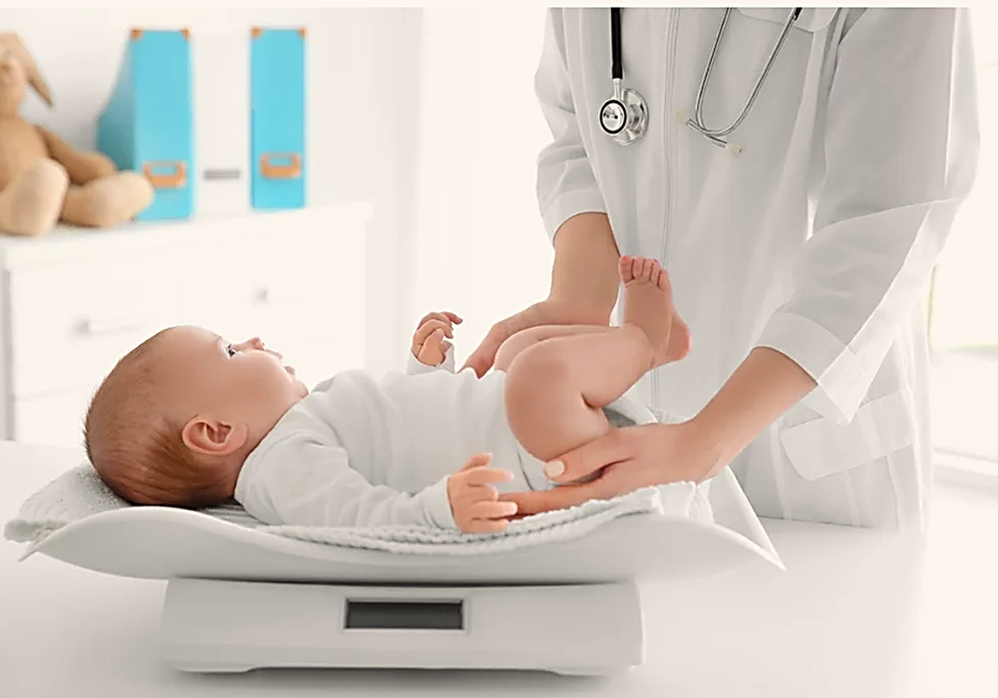
Хватает ли ребенку молока
Потеря веса после рождения - это нормальный физиологический процесс
Вес ребенка возвращается к первоначальному ко второй неделе после родов
Признаки достаточного питания:
Малыш ест не менее 8–10 раз в сутки
Хорошо берет грудь и активно сосет
После кормления выглядит удовлетворенным
Производит впечатление здорового и счастливого
После пробуждения ребенок активен
Дети, находящиеся на исключительно грудном вскармливании до 6 мес. не нуждаются в допаивании водой!
Ситуации, которые требуют допаивания водой:
Низкая влажность в помещении/квартире
Высокая температура окружающей среды
При ряде заболеваний ребенка (лихорадка, диарея, рвота, гипербилирубинемия)
В этих ситуациях предложить ребенку воду из ложки, и если он начал охотно пить, то есть необходимость в допаивании

Slide 17
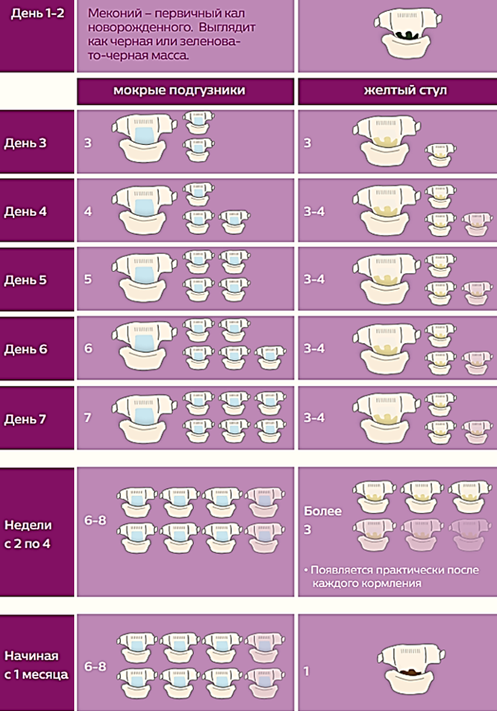
Хватает ли ребенку молока?
Тест на «мокрые пеленки»
Следить, наедается ли ребенок, получится по количеству опорожнений мочевого пузыря и кишечника
Опорожнять мочевой пузырь малыш должен столько раз в сутки, сколько ему дней (1 раз в 1 -й день, 2 раза во 2 - й день и т. д.)
Стул должен быть не менее раза в сутки
Определить опорожнение мочевого пузыря можно тестом «на мокрые пеленки» (посчитать количество использованных пеленок или подгузников)
Определить наполненность подгузника при однократном использовании малышом (взять пустой, налить в него 2 – 4 ст. ложки воды и потрогать)

Slide 18
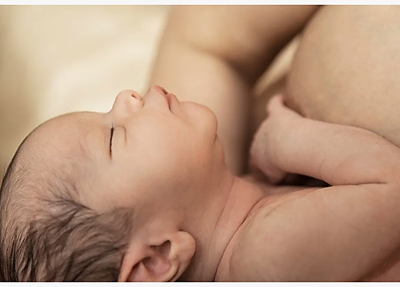
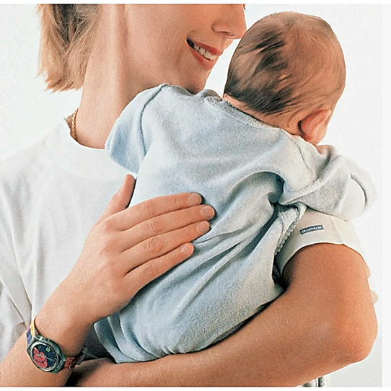
Признаки сытости малыша
Независимо от времени кормления можно понять, что ребенок наелся:
Ребенок отталкивает грудь ручкой
Отводит голову назад
Засыпает
Лицо и тело ребенка будут расслаблены
Ноги и руки станут «тяжелыми»
Увидев признаки сытости надо:
Аккуратно отнять малыша от груди
Поднять его в вертикальное положение столбиком
Погладить по спинке (чтобы вышли излишки воздуха)

Slide 19
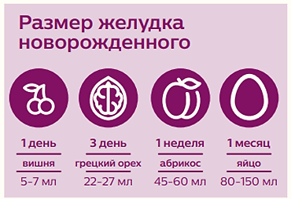
Особенности лактации
Признаки достаточной лактации:
Ребенок нормально прибавляет в весе (не менее 500–700 г в первые месяцы жизни)
Подгузники (пеленки) меняются 6–8 раз в сутки
Ситуации, при которых выработка молока снижается
Болезнь мамы
Неправильный захват груди и неэффективное сосание
Скачки роста ребенка (в это время малыш ест больше, для выработки большего количества молока необходимо несколько дней)
Возможные решения:
Прикладывать малыша к груди чаще, не пропуская ночные кормления
Проводить сцеживание молокоотсосом для стимуляции притока молока (не ранее чем через 30 минут после кормления из той же груди)
Важно: отдыхать, гулять на свежем воздухе, нормализовать рацион питания, стабилизировать сон

Slide 20
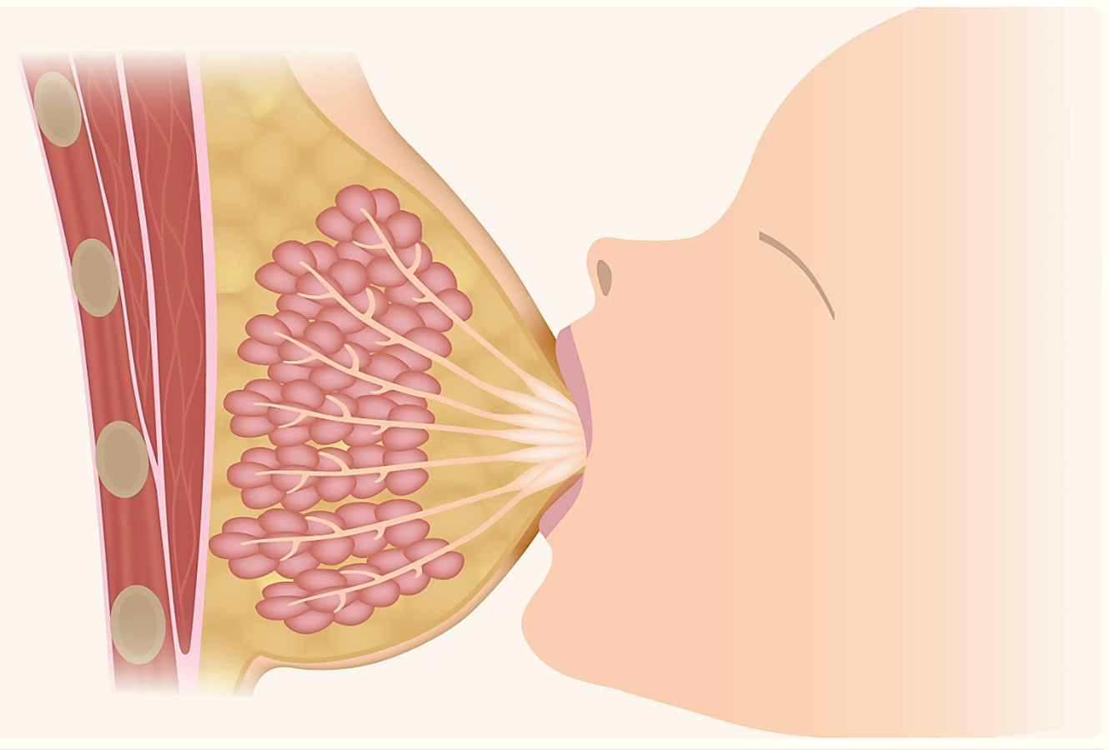
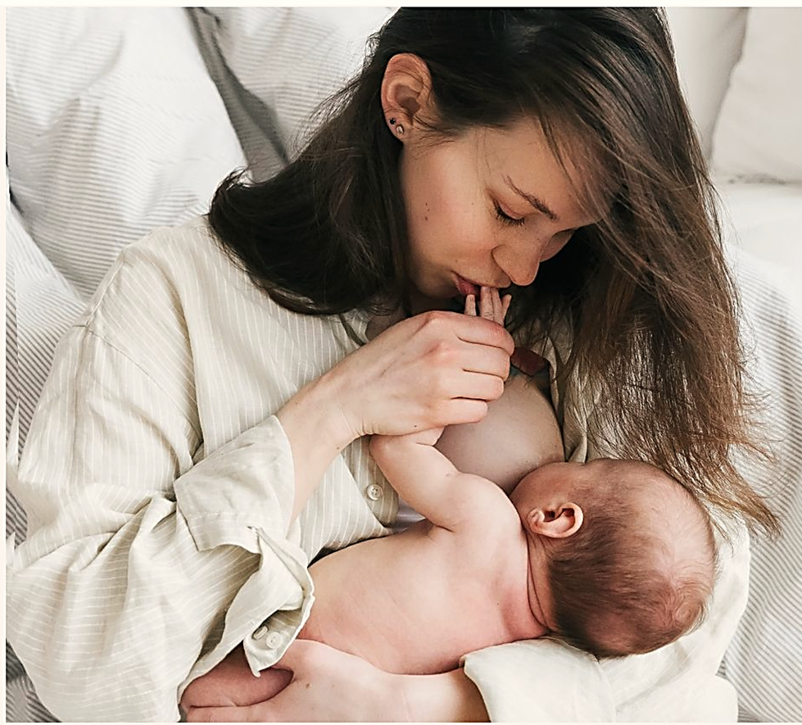
Возможные Сложности
Сильный поток молока, переполнение молочной железы
Происходит в момент становления лактации
Со временем молоко будет вырабатываться в количестве, необходимом малышу
Возможное решение:
Изменить позу при кормлении (отклониться назад или кормить лежа)
Стараться давать 1 грудь за кормление (при необходимости делать перерывы, давая малышу отдыхать)
Сцедить молокоотсосом небольшое количество молока
Нагрубание молочных желез
Молочные железы твердеют, молоко «не течет», возникает тяжесть и боль, малышу сложно захватить грудь
Перед кормлением:
Приложить теплый компресс к груди
Сцедить немного молока (для удобства малыша)

Slide 21
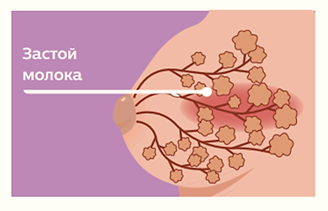
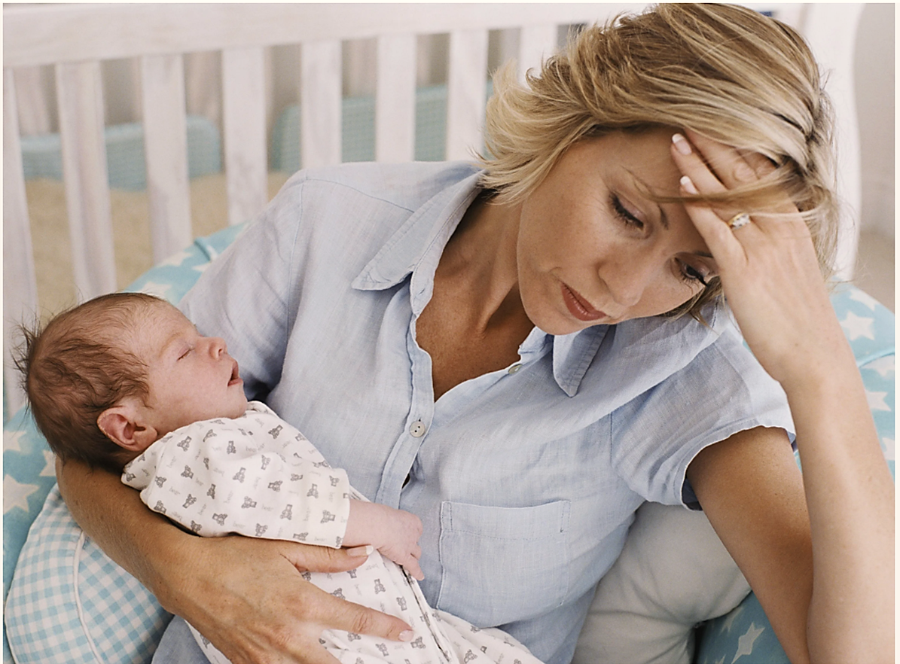
Возможные Сложности
Лактостаз (застой молока в протоках молочных желез)
Боль и дискомфорт в молочной железе, покраснение кожи
Причина возникновения:
Недостаточное высасывание молока из груди ребенком
Пережимание груди тесной одеждой
Изменение режима кормления по любой причине
Чрезмерное или неправильное сцеживание
Ношение бюстгальтера ночью
Сон на животе или в неудобной позе
Любые физические воздействия на грудь (удар, сдавливание)
Стресс
Усиленные физические нагрузки
Возможное решение:
Частое прикладывание малыша к груди
Использование теплых термонакладок перед кормлением
Теплый душ
Проведение легкого массажа груди (рекомендация врача)
Прикладывание к груди прохладных термонакладок или компрессов после кормления

Slide 22
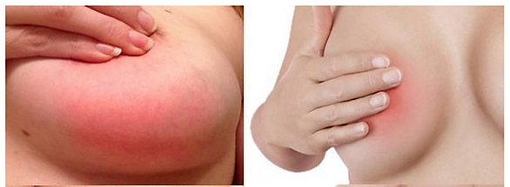
Возможные Сложности
Мастит - воспаление ткани молочной железы
Часть молочной железы становится красной, горячей, болезненной при прикосновении (из-за растяжения капсулы или из-за воздействия на неё агрессивных медиаторов воспаления) повышается температура тела
Процесс может перейти в инфицированный в случае присоединения бактериальной инфекции
На данном этапе следует:
Прекратить кормление ребёнка больной железой
Сцедить молоко, используя специальную помпу-молокоотсос
Провоцировать мастит может застой молока (лактоз) и трещины сосков
Если интенсивное сцеживание не принесло облегчения в течение 2-3 дней или выраженный болевой синдром не позволяет кормить малыша, следует обратиться к врачу

Slide 23
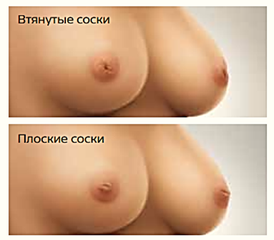
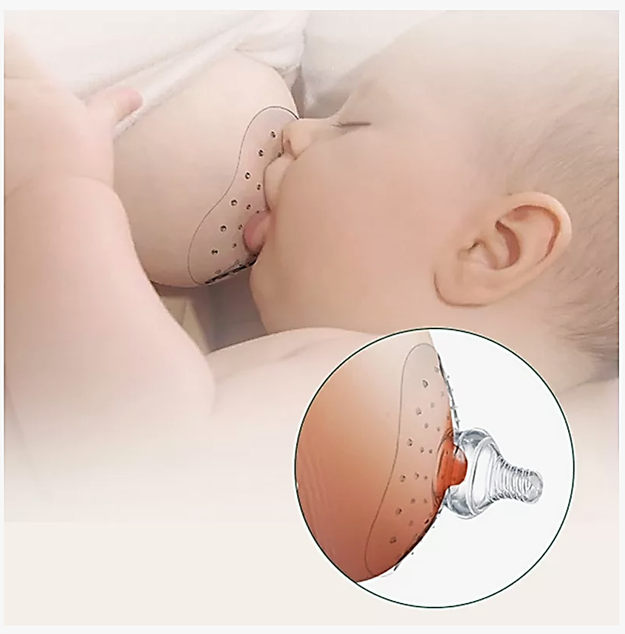
Возможные Сложности
Плоские и втянутые соски
До 10% женщин сталкиваются с проблемой плоских или втянутых сосков
Со временем при кормлении сосок вытянется естественным способом
Использование накладок для сбора грудного молока и для коррекции формы сосков:
Надеть накладки так, чтобы сосок был в центре, где расположено отверстие
Создаётся легкое давление, и сосок выталкивается в отверстие
При кормлении использовать защитные накладки на сосок, чтобы малышу было проще его захватить

Slide 24
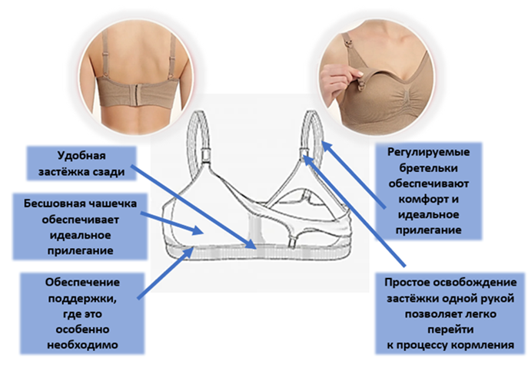
Правила ухода за грудью для кормящей мамы
Носить специальный бюстгальтер для кормящих женщин (не сдавливает грудь, снижая риск лактостаза, обеспечивает легкий доступ к груди для кормления и позволяет удобно размещать вкладыши)
Использовать вкладыши для бюстгальтера, впитывающие излишки молока и защищающие соски от раздражения
Принимать душ или обмывать грудь проточной водой без мыла (не более двух раз в день)
После душа, а также перед каждым кормлением массировать грудь лёгкими круговыми движениями (стимулирует лактацию, профилактирует лактостаз)
После кормления наносите на соски специальный крем с ланолином (защита кожи сосков от появления трещин, увлажнение и поддержание эластичности)

Slide 25
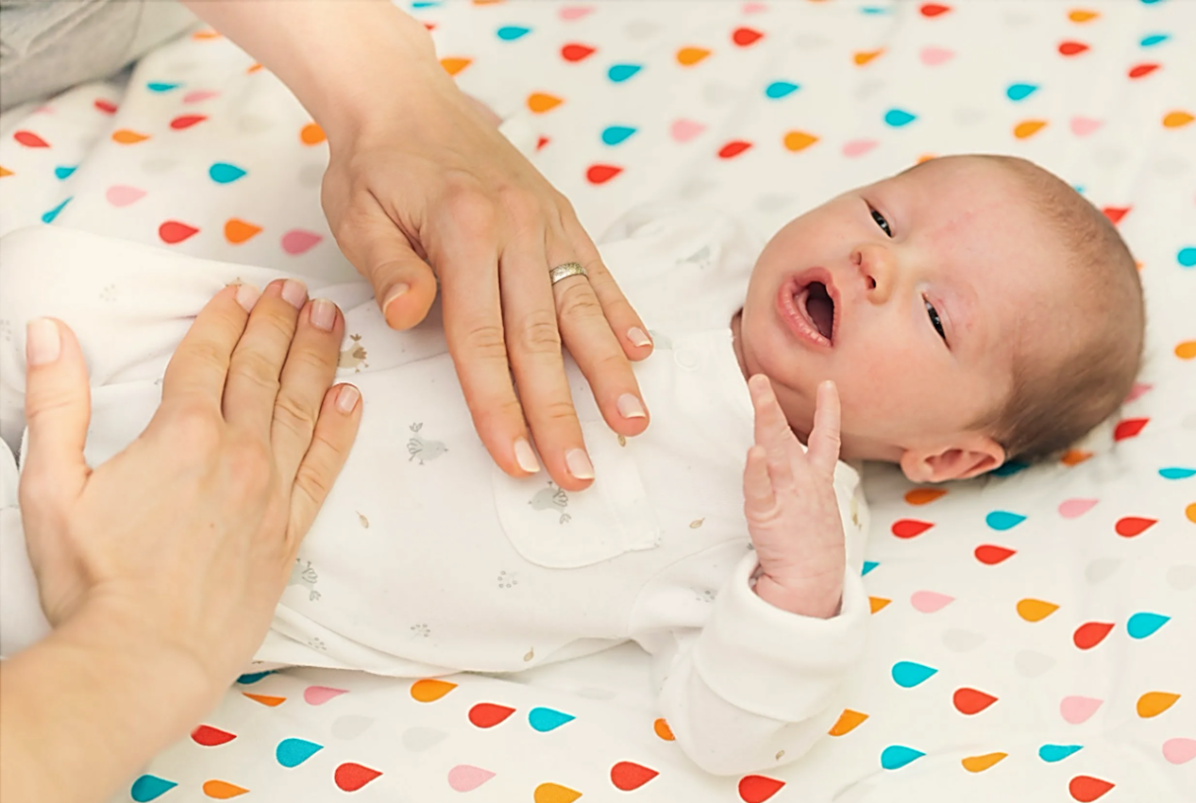
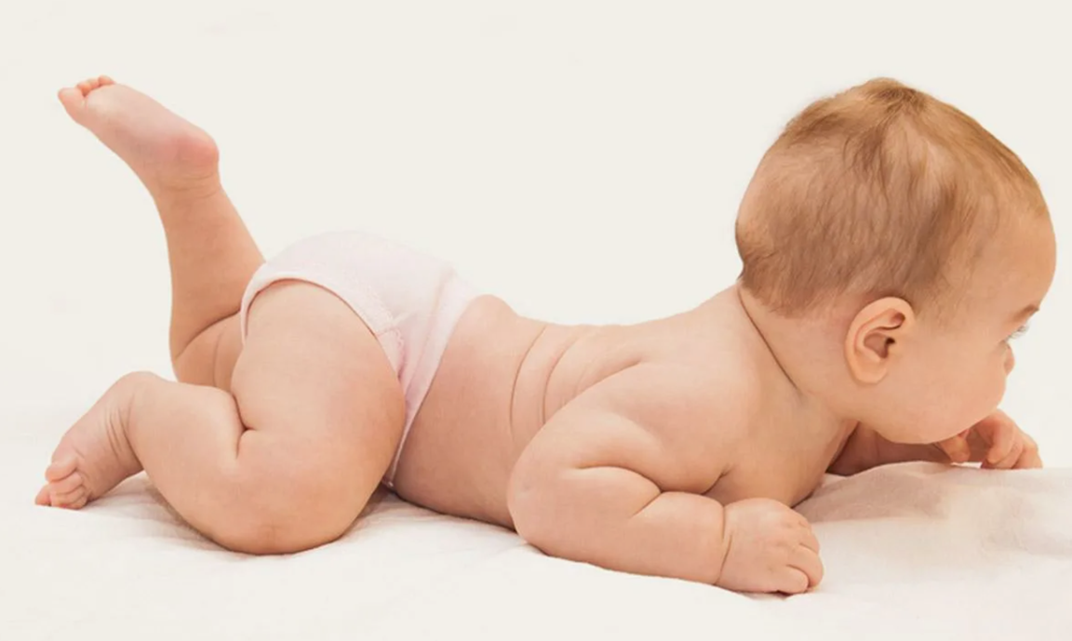
Возможные Сложности у ребенка
Колики: (характерно для 90% детей)
Появляются на 2–3 неделях жизни, усиливаются на 2-м месяце и заметно уменьшаются после 3 месяцев жизни
Возникает беспричинный плач ребенка:
Повышенное газообразование в кишечнике ребенка
Избыточное заглатывание воздуха во время кормления
Возможное решение:
Исключить из рациона мамы бобовые, огурцы, белокочанную капусту, виноград, газированные напитки, свежую выпечку
Следить, чтобы малыш правильно брал грудь, захватывая не только сосок и ареолу,
Подержать малыша вертикально после кормления
Прикладывать к животу ребенка согретую пелёнку
Выкладывать ребенка на живот
Делать лёгкие поглаживания животика по часовой стрелке (до 10 оборотов) поочередное сгибание-разгибание ножек (по 6–8 повторений)
Использовать антиколиковые бутылочки с клапаном для отведения воздуха

Slide 26
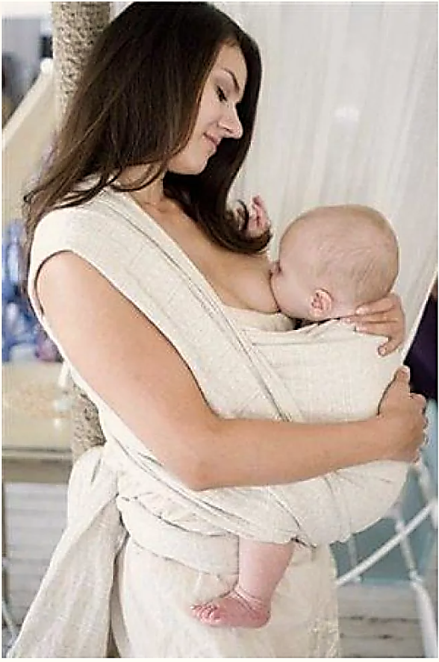
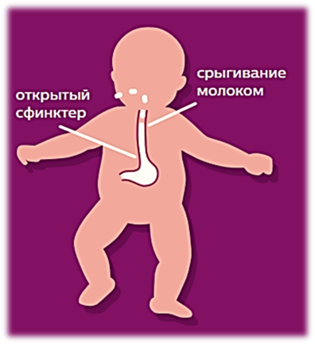
Возможные Сложности у ребенка
Срыгивания: самопроизвольный заброс (рефлюкс) желудочного содержимого в пищевод или ротовую полость ребенка
Незначительные срыгивания после кормлений характерны для большинства младенцев и являются вариантом нормы, проходят самостоятельно (освобождение от излишков воздуха или молока)
Возможное решение:
Кормить ребенка в полувертикальном положении,
После кормления носить в вертикальном положении 10-15 минут
Приподнять головной конец кроватки на 20-30 градусов
Могут быть связаны с недостаточным развитием сфинктерного аппарата желудка (классифицируется как гастроэзофагиальная рефлюксная болезнь - ГЭРБ)
При частых и обильных срыгиваниях, приводящих к потере веса малыша необходимо обратиться к педиатру

Slide 27
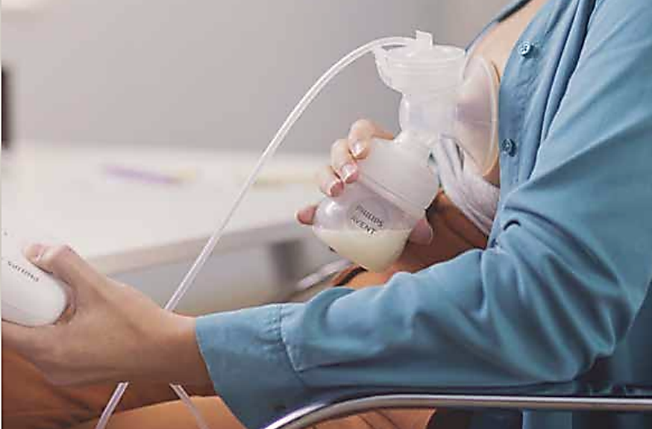
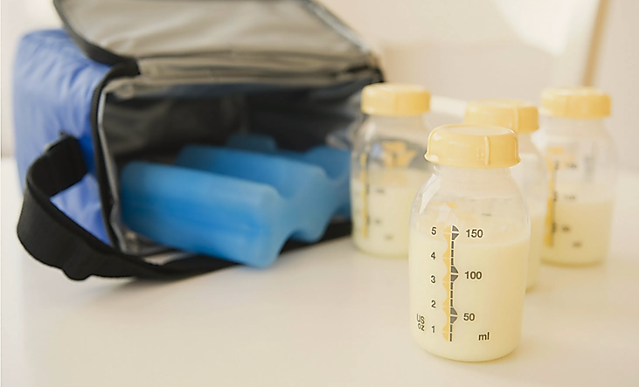
Поддержание грудного вскармливания при отлучении мамы
Сцеживая молоко после или между кормлениями, мама может создать запасы своего грудного молока
Сцеживание:
Планировать заранее (используйте молокоотсос за несколько недель)
Выбрать комфортное удобное место
Сцеживать так же часто, как кормить
Хранение грудного молока:
Использовать чистые контейнеры или одноразовые пакеты
Следить за сроком годности (писать дату и время сцеживания)
Хранить до 3–4 часов при комнатной температуре и до 24 часов в холодильнике
Хранить в морозильном отделении холодильника до 3–6 месяцев
Охладить ёмкость с молоком в холодильнике минимум 30 минут перед заморозкой
Использовать размороженное молоко в течение 24 часов
Выбирать самое холодное место в холодильнике (не в дверце)
Ставить контейнер глубже на полку холодильника
Не замораживать размороженное молоко повторно
Транспортировать молоко в термосумках со льдом

Slide 28
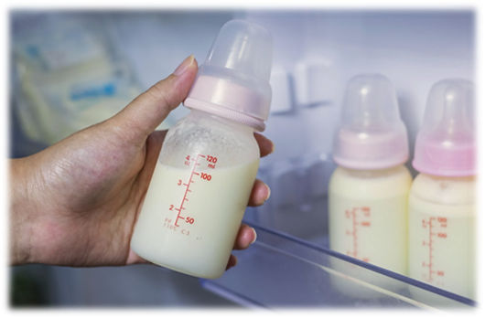
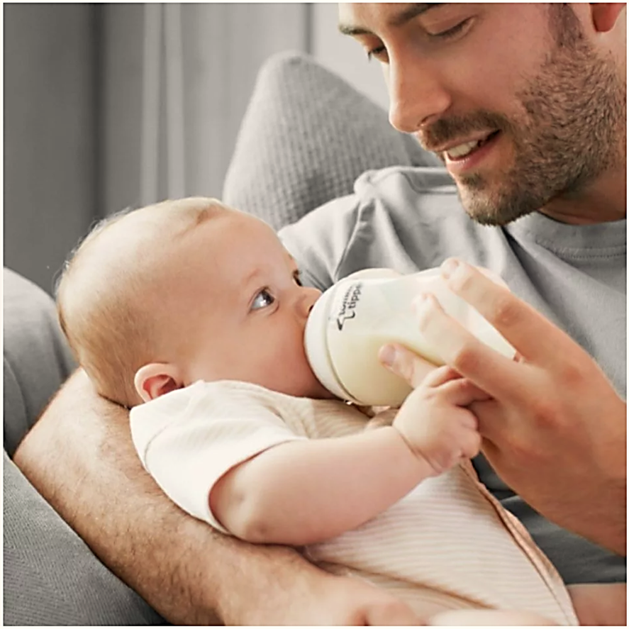
Поддержание грудного вскармливания при отлучении мамы
Подготовка сцеженного молока к кормлению:
В холодильнике: при этом нужно не забывать заранее поставить контейнер с молоком, т.к. для разморозки в холодильнике может потребоваться достаточно много времени
Под струей горячей воды: (потребуется около 3 часов, важно постоянно поворачивать контейнер с молоком)
На водяной бане: (следить за температурой, не выше 37 °С.)
Для быстрого размораживания и подогрева молока можно использовать подогреватель бутылочек и детского питания
Не использовать микроволновую печь
Перед кормлением:
Встряхнуть бутылочку с молоком
Проверить температуру молока

Slide 29
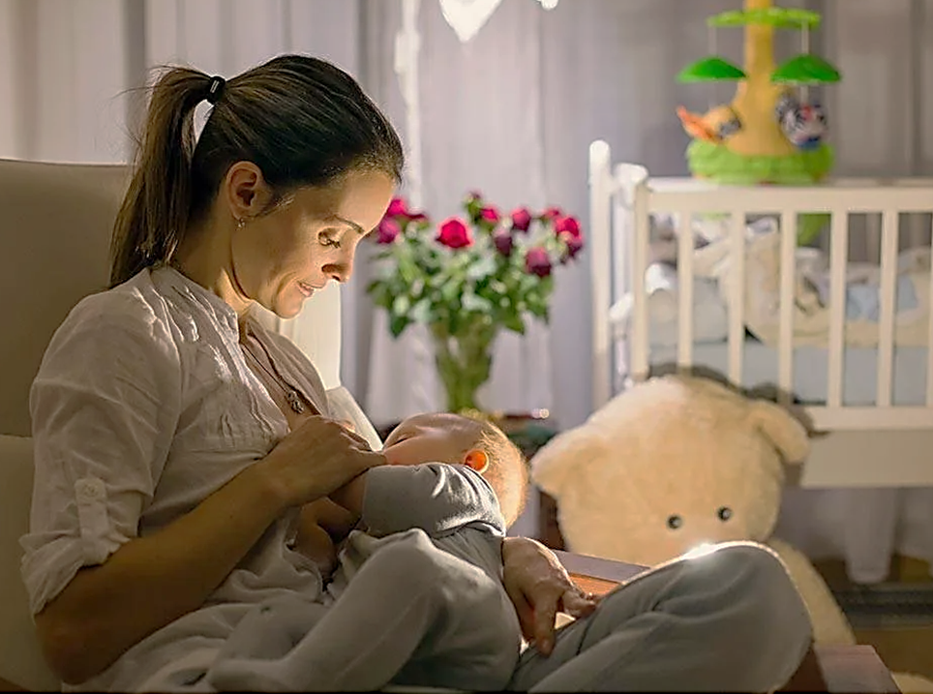
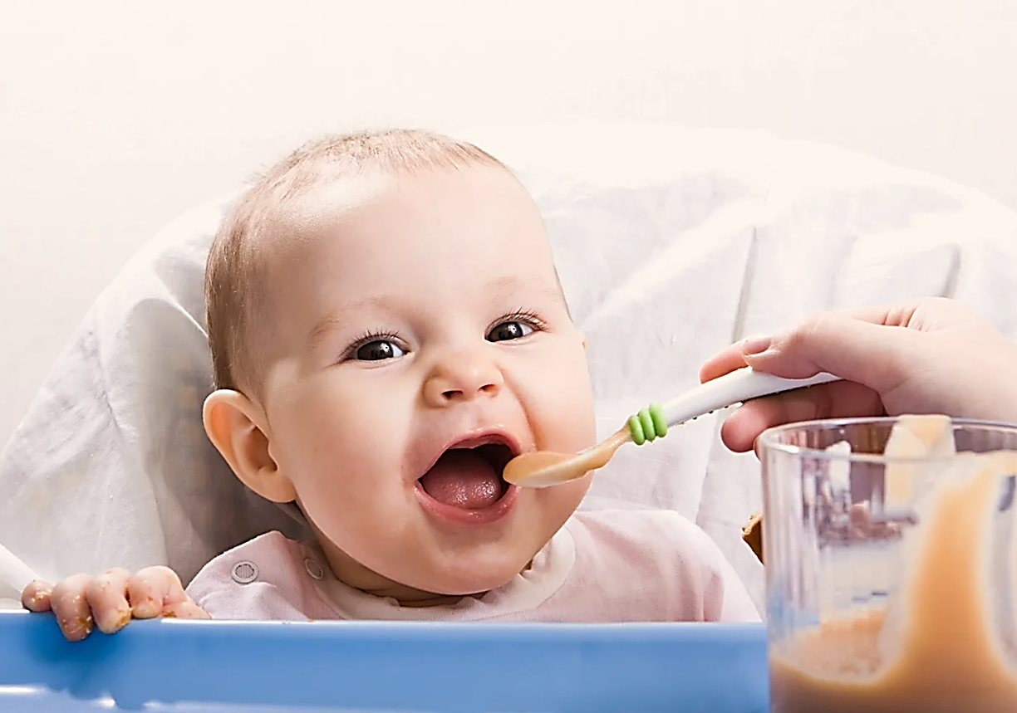
Вопросы
Нужно ли кормить ночью?
В первые недели жизни новорожденного важно придерживаться свободного режима вскармливания, прикладывая ребенка не реже, чем через 1,5–2 часа днем и 3–4 часа ночью
В дальнейшем мать и ребенок выбирают «свой режим кормления», при котором дневные кормления происходят через 2,5–3,5 часа, а ночной интервал увеличивается
Что такое кластерное кормление?
Это серия коротких (непродолжительных) кормлений в течение короткого промежутка времени
Некоторые дети так питаются в первые месяцы жизни или при скачках роста (является нормой)
Когда можно вводить прикорм?
ВОЗ рекомендует вводить прикорм с 6 месяцев
(последние исследования показали, что детям на исключительно грудном вскармливании рационально вводить прикорм с 5-5,5 месяцев для профилактики развития железодефицитной анемии в более старшем возрасте)
Важно:
Продолжать грудное вскармливание
Проконсультироваться у педиатра, с чего лучше начинать прикорм и в какой последовательности

Slide 30
Зарегистрируйтесь на сайте TAKZDOROVO.RU и получите доступ ко всем сервисам сайта

Slide 31
Наш Телеграм-канал
t.me/prof42
Подписывайтесь, читайте, задавайте нам вопросы, комментируйте, делитесь информацией о ЗОЖ
со своими родными, друзьями и коллегами!

Slide 32
«Быть матерью — это значит найти в себе силы, о которых вы не подозревали, и побороть страхи, о которых вы не имели понятия»
Благодарю за внимание!

